Slide 1


TRƯỜNG THCS LONG BIÊN
BÀI GIẢNG ĐIỆN TỬ MÔN TOÁN 7
Tiết 34: §6. Dãy tỉ số bằng nhau
Giáo viên: Đào Thị Thu
Tổ: Tự nhiên

Slide 2

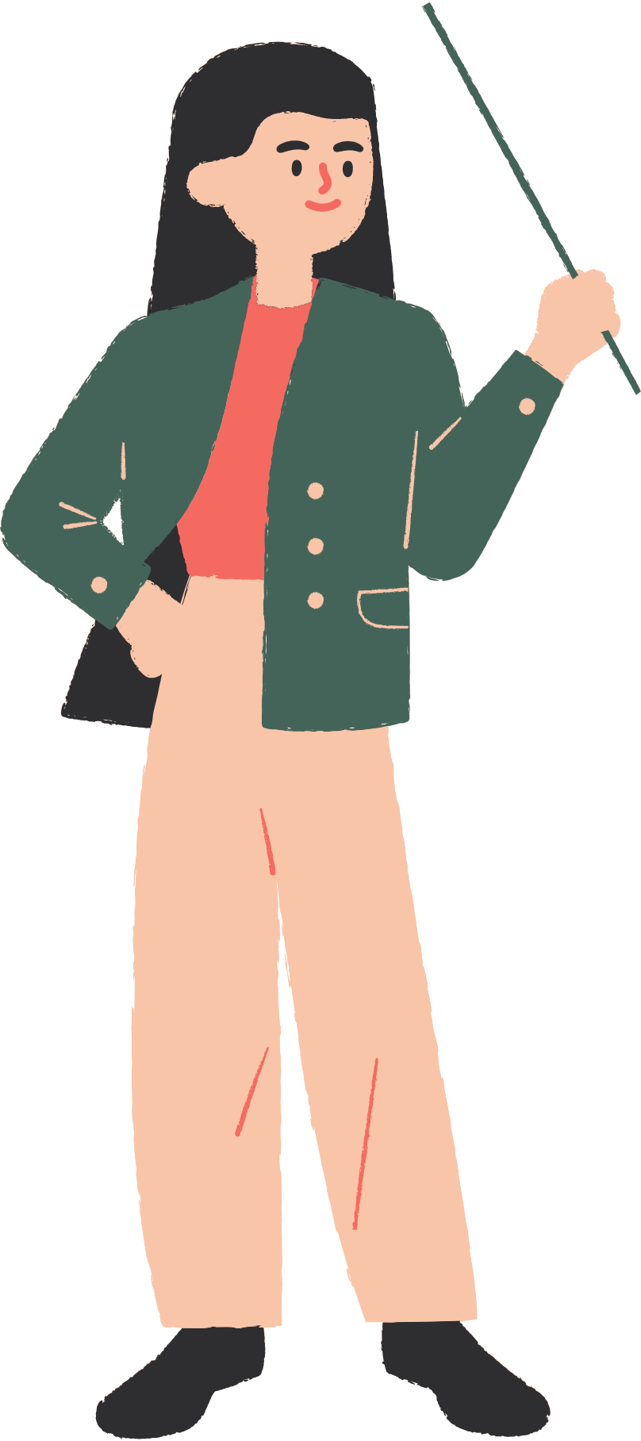

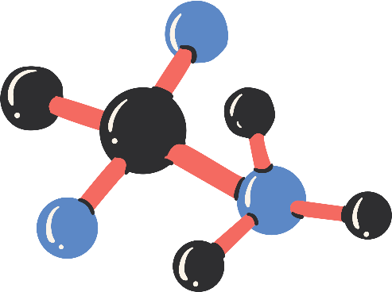

LUYỆN TẬP
Bài 1 (SGK – tr.58) Cho tỉ lệ thức $\frac{x}{7}=\frac{y}{2}$. Tìm hai số $x, y$biết:
a) $x+y=18$
b) $x−y=20$

Slide 3




Giải
Áp dụng tính chất của dãy tỉ số bằng nhau, ta có:
a) $\frac{x}{7}=\frac{y}{2}=\frac{x+y}{7+2}=\frac{18}{9}=2$
Vậy $x=7.2=14$; $y=2.2=4$
b) $\frac{x}{7}=\frac{y}{2}=\frac{x−y}{7−2}=\frac{20}{5}=4$
Vậy $x=7.4=28; y=2.4=8$

Slide 4







Bài 2 (SGK – tr.58) Cho dãy tỉ số bằng nhau $\frac{x}{3}=\frac{y}{4}=\frac{z}{5}$. Tìm ba số $x, y,z$biết:
a) $x+y+z=180$
b) $x+y−z=8$.

Slide 5




Giải
a) Áp dụng tính chất của dãy tỉ số bằng nhau, ta có:
$$\frac{x}{3}=\frac{y}{4}=\frac{z}{5}=\frac{x+y+z}{3+4+5}=\frac{180}{12}=15$$
Vậy $x=3.15=45; y=4.15=60; z=5.15=75$
b) Áp dụng tính chất của dãy tỉ số bằng nhau, ta có:
$$\frac{x}{3}=\frac{y}{4}=\frac{z}{5}=\frac{x+y−z}{3+4−5}=\frac{8}{2}=4$$
Vậy $x=3.4=12; y=4.4=16; z=5.4=20$

Slide 6



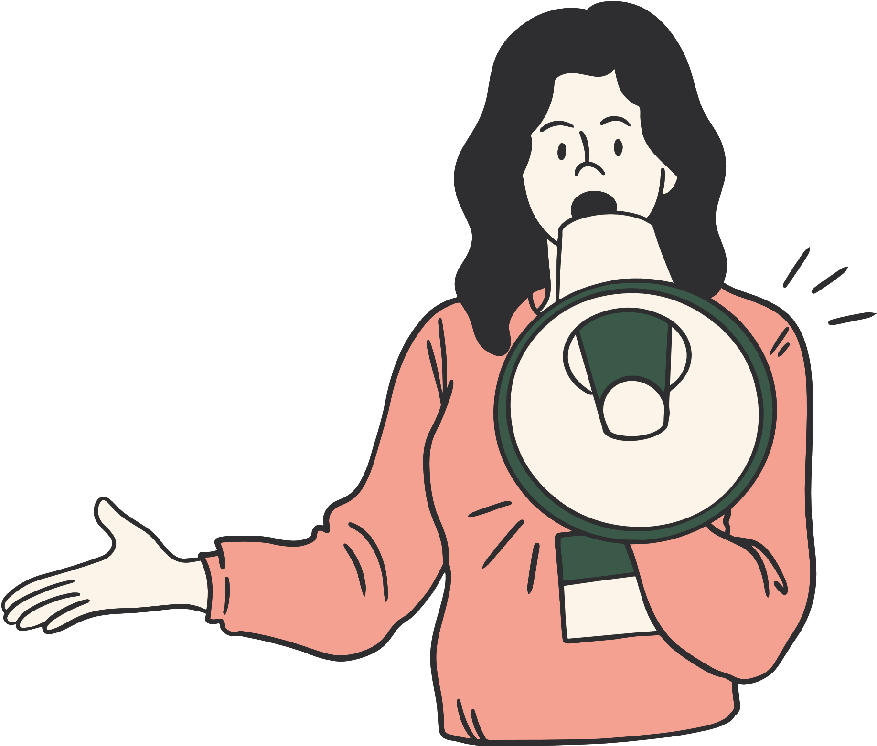

Bài 3 (SGK – tr.58) Cho ba số $x, y,z$ sao cho $\frac{x}{3}=\frac{y}{4}; \frac{y}{5}=\frac{z}{6}$.
a) Chứng minh $\frac{x}{15}=\frac{y}{20}=\frac{z}{24}$.
b) Tìm ba số $x,y,z$ biết $x−y+z=−76$.

Slide 7





Giải
a) Ta có:
$$\frac{x}{3}=\frac{y}{4}⇒\frac{x}{3}⋅\frac{1}{5}=\frac{y}{4}⋅\frac{1}{5}⇒\frac{x}{15}=\frac{y}{20}$$
$$\frac{y}{5}=\frac{z}{6}⇒\frac{y}{5}⋅\frac{1}{4}=\frac{z}{6}⋅\frac{1}{4}⇒\frac{y}{20}=\frac{z}{24}$$
Vậy $\frac{x}{15}=\frac{y}{20}=\frac{z}{24}$ (đpcm)

Slide 8




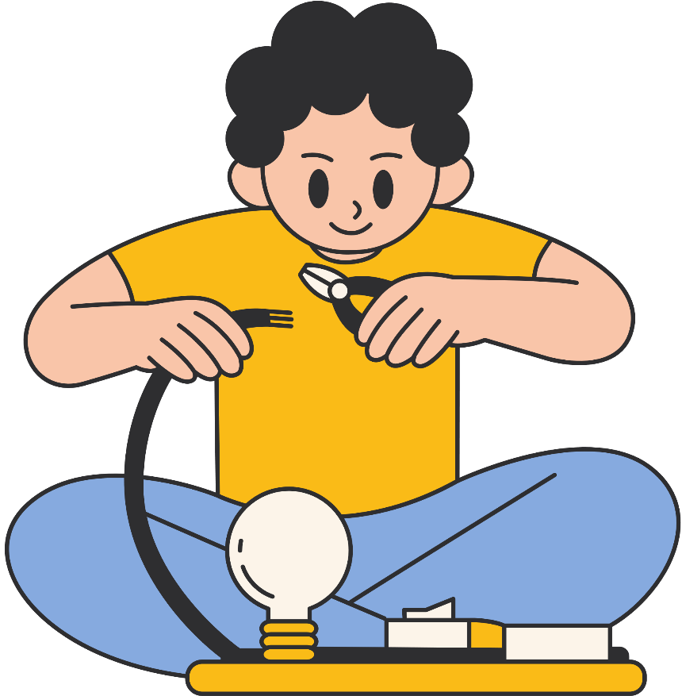

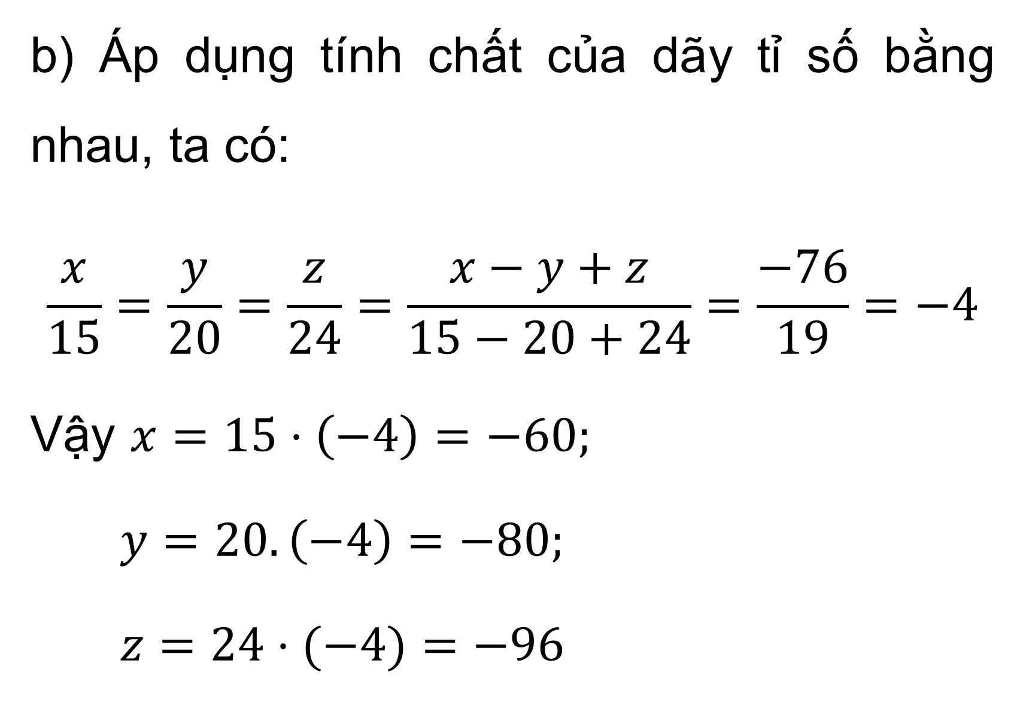
b) Áp dụng tính chất của dãy tỉ số bằng nhau, ta có:
$$\frac{x}{15}=\frac{y}{20}=\frac{z}{24}=\frac{x−y+z}{15−20+24}=\frac{−76}{19}=−4$$
Vậy $x=15⋅\left(−4\right)=−60;$
$y=20.\left(−4\right)=−80;$
$z=24⋅(−4)=−96$

Slide 9





VẬN DỤNG
Bài 4 (SGK – tr.58) Tỉ lệ phần trăm của khí oxygen thải ra môi trường và lượng khí carbon dioxide hấp thụ trong quá trình quang hợp của lá cây Atriplex rosea (một loài thực vật thân mềm có hoa giống hoa cúc) ở nhiệt độ $27℃$ và trong điều kiện bình thường là $21\%$.
Tính lượng khí oxygen thải ra môi trường và lượng khí carbon dioxide hấp thị trong quá trình quang hợp của lá cây Atriplex rosea ở nhiệt độ $27℃$ và trong điều kiện bình thường, biết khí carbon dioxide lá cây hấp thụ nhiều hơn lượng khí oxygen thải ra môi trường là $15,8 g$.

Slide 10





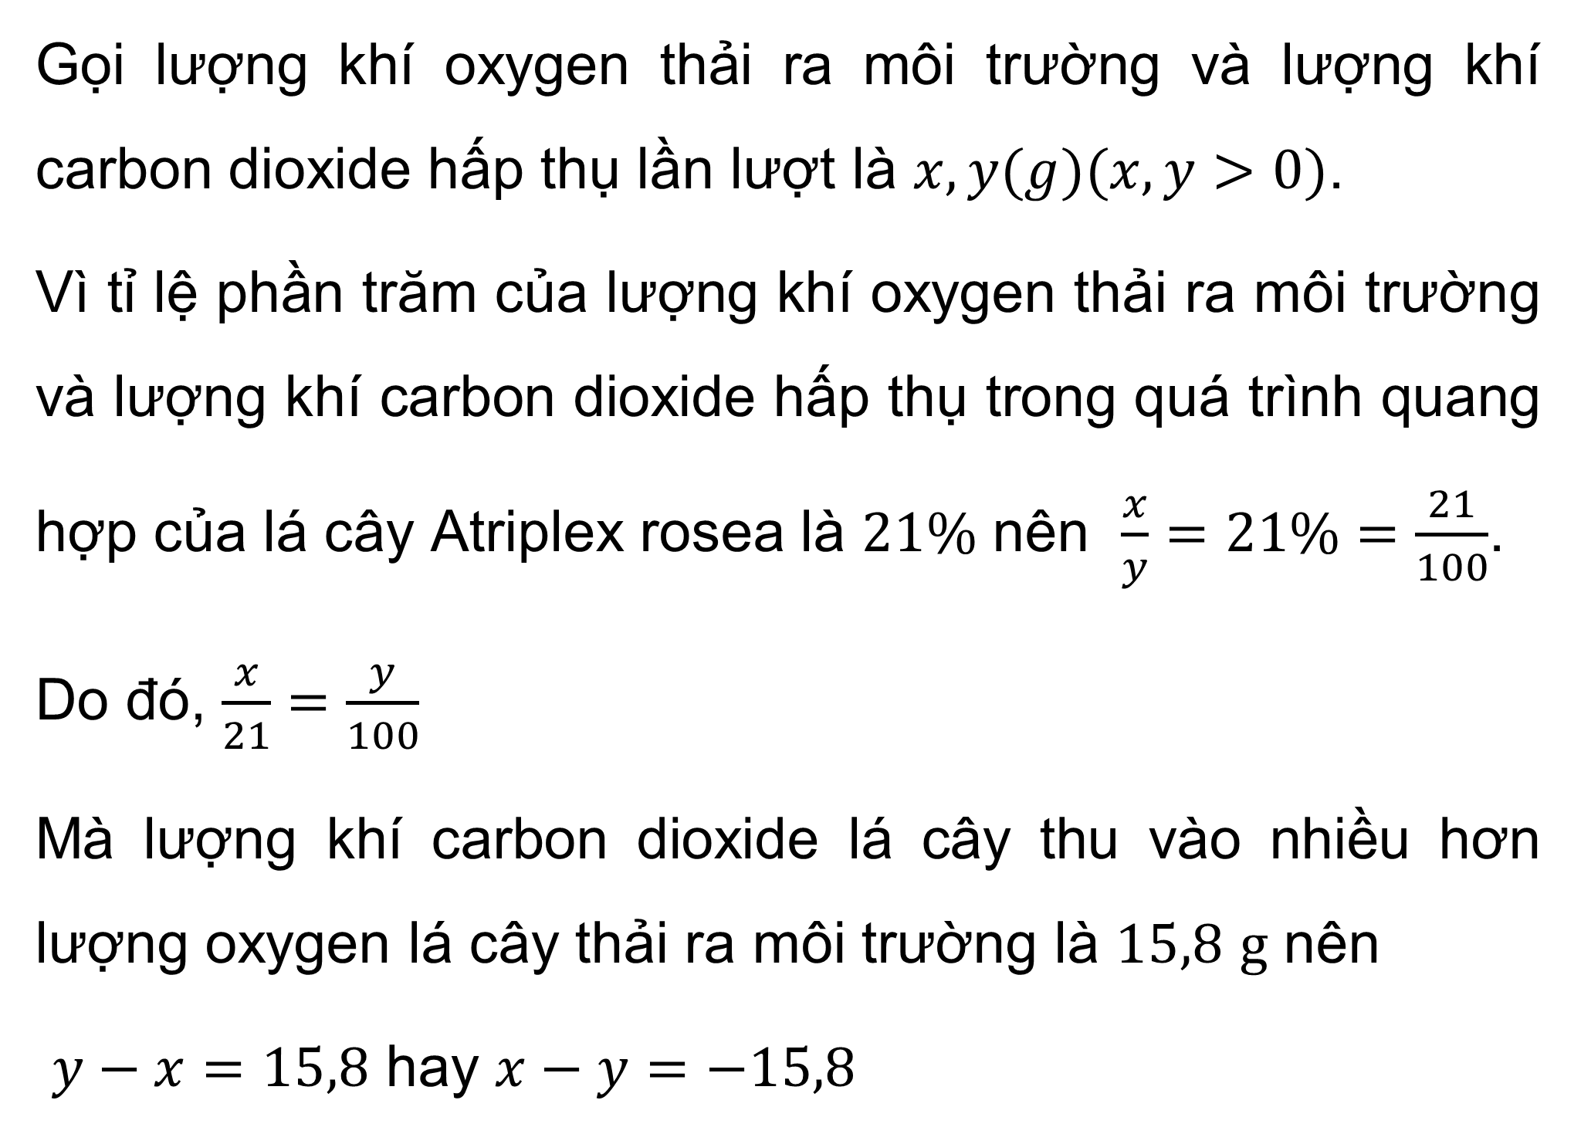
Giải
Gọi lượng khí oxygen thải ra môi trường và lượng khí carbon dioxide hấp thụ lần lượt là $x,y(g)(x,y>0)$.
Vì tỉ lệ phần trăm của lượng khí oxygen thải ra môi trường và lượng khí carbon dioxide hấp thụ trong quá trình quang hợp của lá cây Atriplex rosea là $21\%$ nên $\frac{x}{y}=21\%=\frac{21}{100}$.
Do đó, $\frac{x}{21}=\frac{y}{100}$
Mà lượng khí carbon dioxide lá cây thu vào nhiều hơn lượng oxygen lá cây thải ra môi trường là $15,8 g$ nên
$y−x=15,8$ hay $x−y=−15,8$

Slide 11






Áp dụng tính chất của dãy tỉ số bằng nhau, ta có:
$$\frac{x}{21}=\frac{y}{100}=\frac{x−y}{21−100}=\frac{−15,8}{−79}=0,2$$
$⇒x=21.0,2=4,2(g)$; $y=100.0,2=20(g)$
Vậy lượng khí oxygen thải ra môi trường và lượng khí carbon dioxide hấp thụ lần lượt là $4,2 g$ và $20 g$.

Slide 12





Bài 5 (SGK – tr.58) Một mảnh vườn có dạng hình chữ nhật với tỉ số giữa độ dài hai cạnh của nó bằng $\frac{3}{5}$ và chu vi bằng 48 m.
a) Tính chiều dài, chiều rộng của mảnh vườn đó.
b) Tính diện tích của mảnh vườn đó.

Slide 13



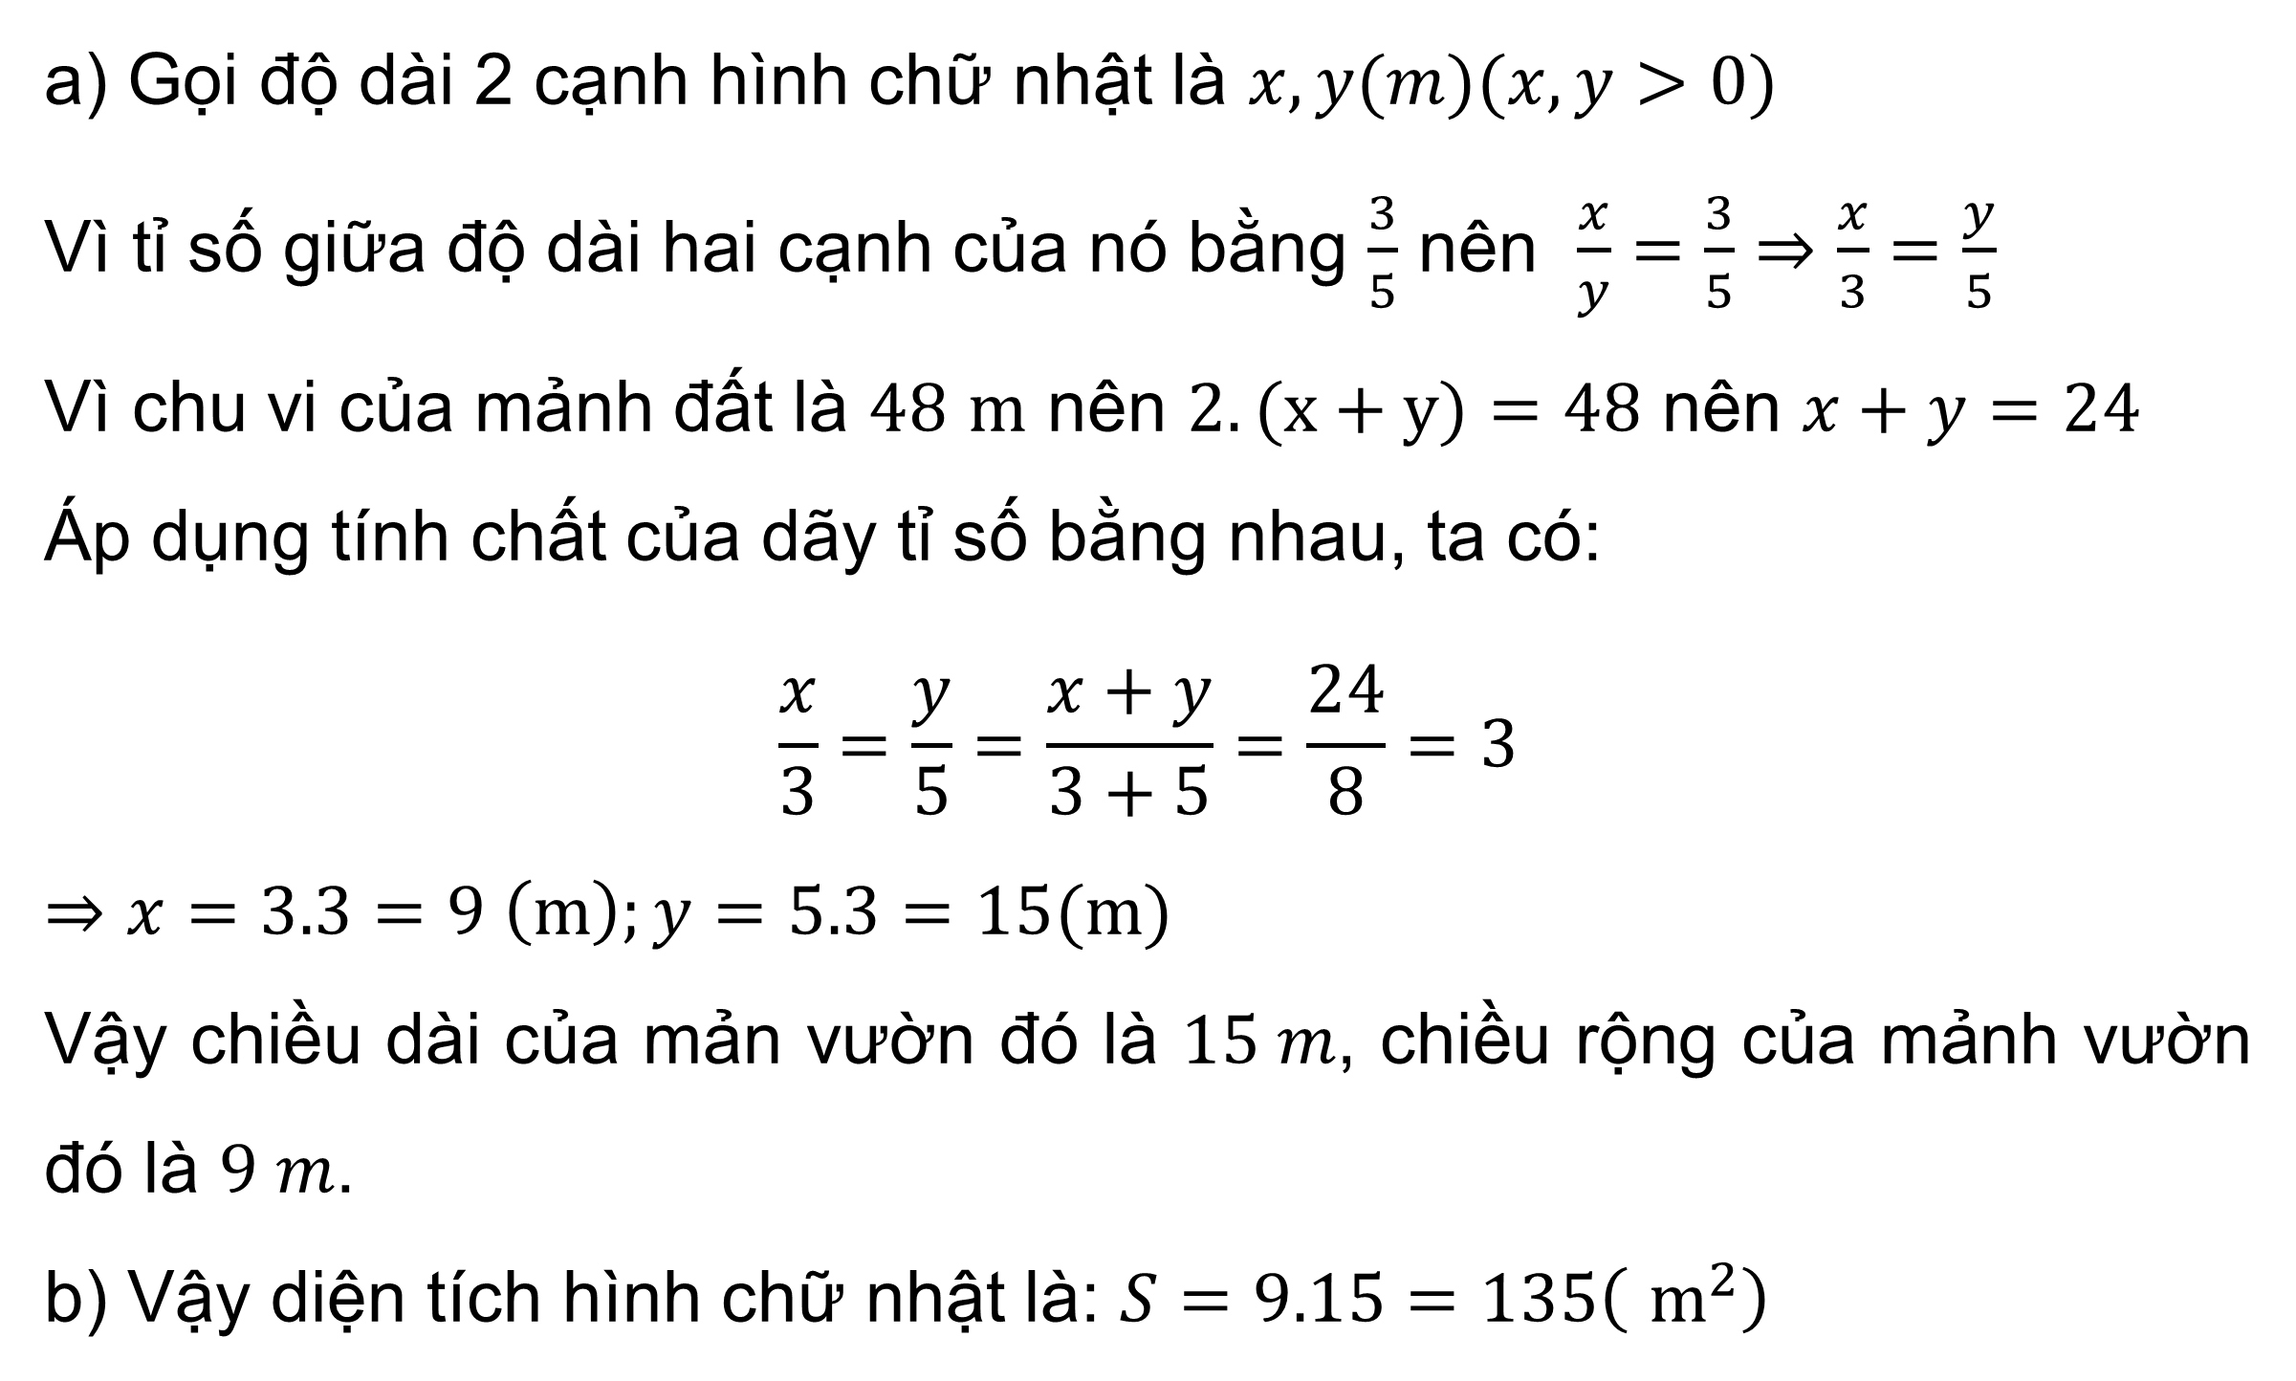
Giải
a) Gọi độ dài 2 cạnh hình chữ nhật là $x,y(m)(x,y>0)$
Vì tỉ số giữa độ dài hai cạnh của nó bằng $\frac{3}{5}$ nên $\frac{x}{y}=\frac{3}{5}⇒\frac{x}{3}=\frac{y}{5}$
Vì chu vi của mảnh đất là $48 m$ nên $2.(x+y)=48$ nên $x+y=24$
Áp dụng tính chất của dãy tỉ số bằng nhau, ta có:
$$\frac{x}{3}=\frac{y}{5}=\frac{x+y}{3+5}=\frac{24}{8}=3$$
$$⇒x=3.3=9 \left(m\right);y=5.3=15(m)$$
Vậy chiều dài của mản vườn đó là $15 m$, chiều rộng của mảnh vườn đó là $9 m$.
b) Vậy diện tích hình chữ nhật là: $S=9.15=135\left({ m}^{2}\right)$

Slide 14

Bài 6 (SGK – tr.58) Trong đợt quyên góp sách ủng hộ các bạn vùng lũ lụt, số sách mà ba lớp $7A, 7B, 7C$quyên góp được tỉ lệ với ba số $5; 6; 8$. Tính số sách cả ba lớp đã quyên góp, biết số sách lớp $7C$ quyên góp nhiều hơn số sách của lớp $7A$ quyên góp là $24$ quyển.

Slide 15


Giải
Gọi số sách 3 lớp $7A,7B,7C$ quyên góp được là $x,y,z$ $(x,y,z∈ℕ^{∗})$ (quyển)
Vì số sách mà ba lớp $7A,7B,7C$ quyên góp được tỉ lệ với ba số $5;6;8$ nên $\frac{x}{5}=\frac{y}{6}=\frac{z}{8}$
Mà số sách lớp $7C$ quyên góp nhiều hơn số sách của lớp $7A$ quyên góp là $24$ quyển nên $z−x= 24$.

Slide 16



Áp dụng tính chất của dãy tỉ số bằng nhau, ta có:
$$\frac{x}{5}=\frac{y}{6}=\frac{z}{8}=\frac{z−x}{8−5}=\frac{24}{3}=8$$
$$⇒x=5.8=40; y=6.8=48; z=8.8=64$$
Vậy số sách 3 lớp $7A,7B,7C$ quyên góp được lần lượt là 40 quyển; 48 quyển và 64 quyển.

Slide 17

Bài 7 (SGK – tr.58) Trên quần đảo Trường Sa của Việt Nam, cây bang vuông, cây phong ba, cây mù u là những loài cây có sức sống mãnh liệt, chịu đựng được tàn phá của thiên nhiên, biển mặn và có thời gian sinh trưởng lâu. Nhân dịp Tết trồng cây, các chiến sĩ đã trồng tổng cộng 36 cây bang vuông, cây phong ba và cây mù u trên đảo. Số cây bàng vuông, cây phong ba, cây mù u đã trồng tỉ lệ với ba số 5; 4; 3. Hỏi các chiến sĩ đã trồng mỗi loại bao nhiêu cây?

Slide 18

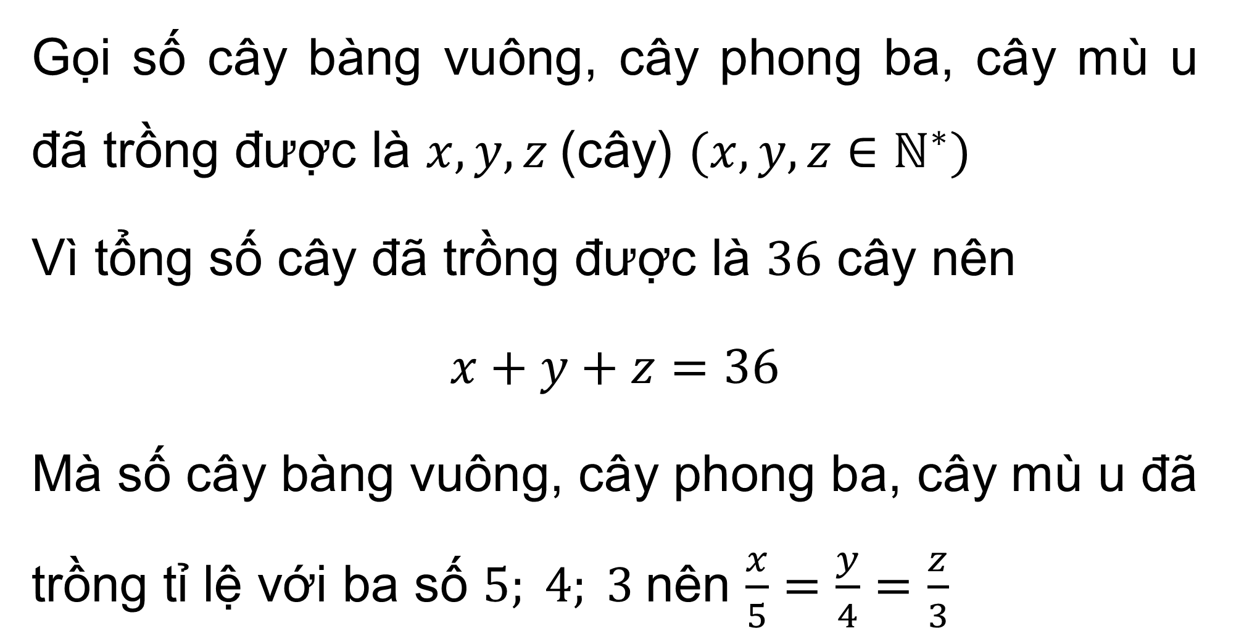
Giải
Gọi số cây bàng vuông, cây phong ba, cây mù u đã trồng được là $x, y, z$(cây) $(x,y,z∈ℕ^{∗})$
Vì tổng số cây đã trồng được là $36$ cây nên
$$x+y+z=36$$
Mà số cây bàng vuông, cây phong ba, cây mù u đã trồng tỉ lệ với ba số $5; 4; 3$nên $\frac{x}{5}=\frac{y}{4}=\frac{z}{3}$

Slide 19


Áp dụng tính chất của dẫy tỉ số bằng nhau, ta có:
$$\frac{x}{5}=\frac{y}{4}=\frac{z}{3}=\frac{x+y+z}{5+4+3}=\frac{36}{12}=3$$
Vây số cây bàng vuông, cây phong ba, cây mù u đã trồng được lần lượt là: 15 cây; 12 cây ; 9 cây.

Slide 20

HƯỚNG DẪN VỀ NHÀ
Ghi nhớ kiến thức trong bài.
Hoàn thành bài tập trong SBT.
Chuẩn bị bài mới “Bài 7. Đại lượng tỉ lệ thuận”.

Slide 21
HẸN GẶP LẠI CÁC EM TRONG BUỔI HỌC TIẾP THEO!

